Slide 1

NOIP 入门 –语言基础（三）
条件分支（一）
高老师算法竞赛训练营

Slide 2
例题-买梦龙
表达式用圆括号括起来
else以及其后的语句可省略
一个if只能对应一个else，不能对应多个
else不能单独出现
else后面不能写(表达式)
if(表达式)和else之后，千万不要加分号
花括号之后不用加分号（加了也不会错，只是没必要）
double money,price;
cin>>money>>price;
if(money>=price)
cout<<"买";
else
cout<<"买不起";
double money,price;
cin>>money>>price;
if(money>=price){
cout<<"买";
cout<<"香草味";
}else{
cout<<"买不起";
cout<<"谢谢！";
}
double money,price;
cin>>money>>price;
cout<<"买";
if(money<price)
cout<<"不起";

Slide 3
语法说明
表达式用圆括号括起来
else以及其后的语句可省略
一个if只能对应一个else，不能对应多个
else不能单独出现
else后面不能写(表达式)
if(表达式)和else之后，千万不要加分号
花括号之后不用加分号（单独一个分号是空语句，加了也不会错，只是没必要）
if(表达式)
语句;
if(表达式)
语句;
else
语句;
if(表达式){
语句;
语句;
……
}else{
语句;
语句;
……
}

Slide 4
表达式与判断
一个表达式总是可以计算出一个值：
如果值不为0（为非0），表示成立（真）
如果值为0，表示不成立（假）
if(表达式){
// do sth.
}
// do sth. after if
真：执行if代码块内的逻辑
表达式的值
假：执行if代码块之后的逻辑
// 首先，定义三个变量：
int a=3,b=5,c=2;
if(表达式){
// do sth.
}else{
// do sth. else
}
真：执行if代码块内的逻辑
表达式 | 运算说明
7/3+4 | 6 // 非零，为真
11-(4*2)-7%3 | 1 // 非零，为真
a-3 | 0 // 零，为假
a%c-b%c | 0 // 零，为假
a=3 | 3 // 非零，为真。赋值语句的值等于被赋值的值
a=0 | 0 // 零，为假。赋值语句的值等于被赋值的值
表达式的值
运算说明
假：执行else代码块内的逻辑

Slide 5
关系表达式运算符
// 首先，定义三个变量：
int a=3,b=5,c=2;
关系表达式 | 运算说明
7/3+4>2*3 | 0 // 分别计算>两边的结果，再比大小
11-(4*2)+7%3<pow(2,3)-2 | 1 // 分别计算<两边的结果，再比大小
a>15 | 0
a-2!=b-3 | 1 // 分别计算!=两边的结果，再判断是否相等
a+b<b+c | 0 // 分别计算<两边的结果，再比大小
'a'<'b' | 1 // 字符类型做运算，用的是ASCII码
(a==3)>=(b==5) | 1 // 分别计算>=两边的结果，再比大小
0<a<5 | 先计算0<a，得到一个0或1的中间结果 再计算中间结果<5，无论中间结果是0还是1，最终结果一定是1
(a=3)>(b=5) | 0 // 分别计算>两边的结果，再比大小 赋值语句的值等于被赋值的值 注意：这个表达式执行后，a和b的值都改变了
关系表达式运算符共有六种：>、<、>=、<=、==、!=
连接两个表达式，形成关系表达式，作用是对这两个表达式进行比较计算
注意：== 与 =、!= 与 ≠、>= 与 ≥、<= 与 ≤ 的差别
特别注意：=表示赋值，==表示判断是否相等，很容易混淆
计算方法：分别计算关系表达式运算符两边的表达式的值，然后进行比较计算
计算结果只有两种：成立（1，真），或不成立（0，假）
关系表达式运算符的优先级：比算术运算符低，所以如果有加减乘除，先做加减乘除，再做关系运算
如果有多个关系表达式运算符，计算方式：从左到右，先>、<、>=、<=，后==、!=，遇到括号先算括号里的
运算说明

Slide 6
逻辑运算符
// 首先，定义三个变量：
int a=3,b=5;
char c='w';
“与”：&&，表示“并且”
“或”：||，表示“或者”
“非”：! ，表示“与之相反”
&&与||用于连接两个表达式，!仅作用于一个表达式，形成逻辑表达式
计算方法：如果是&&与||，分别计算两边的表达式的值，然后进行逻辑运算；如果是!，先计算对应的表达式的值
计算结果只有两种：成立（1，真），或不成立（0，假）
&&：两个表达式都为非零则算出1，否则算出0
||：两个表达式有一个为非零则算出1，否则算出0
! ：对应表达式的值为0则算出1，为非零则算出0
逻辑运算符的优先级：&&与||的优先级比算术运算符低，所以如果有加减乘除，先做加减乘除，再做逻辑计算
特别注意：!的优先级高于算术运算符（+-*/%）
如果有多个逻辑运算符，计算方式：从左到右，先!，后&&，再||，遇到括号先算括号里的
（小技巧）如果记不清逻辑运算符的计算顺序，
可以多加括号
逻辑表达式 | 运算说明
a>15&&b>15 | 先计算&&的左侧 如果左侧为1，再计算&&的右侧 如果左侧为0，根据真值表，结果必定为0，右侧就不必再计算了
a-2||b-3 | 先计算||的左侧 如果左侧为0，再计算||的右侧 如果左侧为1，根据真值表，结果必定为1，右侧就不必再计算了
b%3==1||b%3==2
'a'<=c&&c<='z'||'A'<=c&&c<='Z' // 判断c是否为字母的标准写法 | 先计算||的左侧 先计算&&的左侧 根据左侧的计算结果决定是否要计算&&的右侧，再根据真值表得出结果 根据左侧的计算结果决定是否要计算||的右侧，根据真值表得出结果
1<=a&&a<=5 // 判断a是否在1到5的区间内的标准写法 | 先计算&&的左侧 根据左侧的计算结果决定是否要计算&&的右侧，再根据真值表得出结果
!(a<1||a>5) | 先计算括号内 先计算||的左侧 根据左侧的计算结果决定是否要计算||的右侧，再用真值表得出结果 根据真值表，将括号内的计算结果0、1互换
运算说明

Slide 7
bool类型
布尔型
占用1个byte
数据范围：0或1
true、false关键字，等价于1和0
有关系表达式运算符或逻辑运算符参与的表达式，其计算结果一定是bool类型
bool是精度最低的数据类型
计算时的自动类型转换：如果与其他数据类型进行计算，总是会被自动类型转换为其他类型
赋值时的自动类型转换：把其他类型赋给bool类型，得到的结果只有1和0

Slide 8
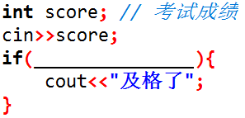
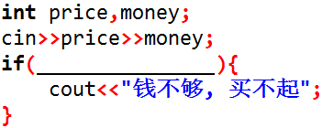
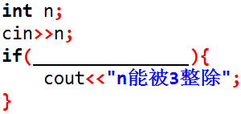
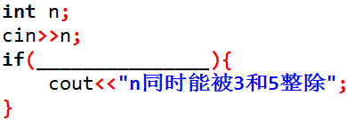
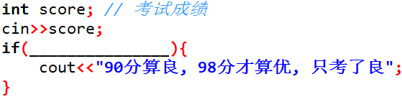
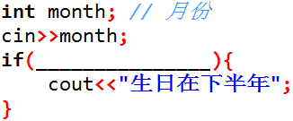
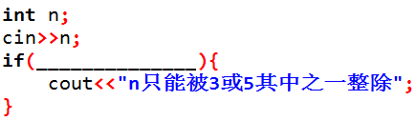
补全逻辑

Slide 9
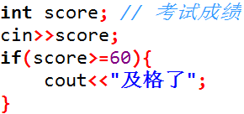
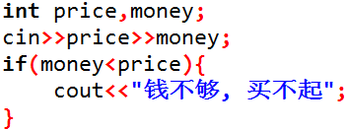
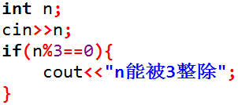
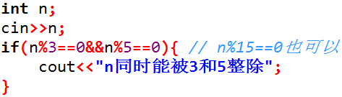
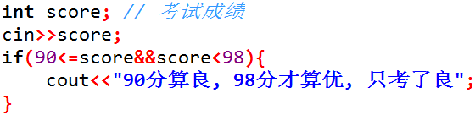
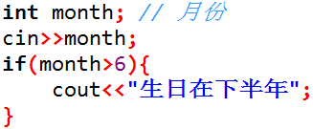
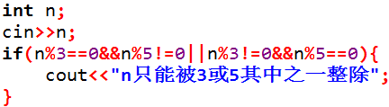
补全逻辑

Slide 10
例题-合法的三角形
自然语言：任意两边之和大于第三边
int a,b,c;
cin>>a>>b>>c;
if(a+b>c&&b+c>a&&a+c>b)
cout<<"yes";
else
cout<<"no";
逻辑表达A：a与b之和大于c，并且b与c之和大于a，并且a与c之和大于b，就是合法的三角形，剩余情况是非法的三角形
a+b>c&&b+c>a&&a+c>b
逻辑表达B：a与b之和小于等于c，或者b与c之和小于等于a，或者a与c之和小于等于b，就是非法的三角形，剩余情况是合法的三角形
int a,b,c;
cin>>a>>b>>c;
if(a+b<=c||b+c<=a||a+c<=b)
cout<<"no";
else
cout<<"yes";
a+b<=c||b+c<=a||a+c<=b

Slide 11
谢谢大家
注意：请大家关闭自己的麦克风和摄像头
高老师算法竞赛训练营

